Slide 1

بسم الله الرحمن الرحيم

Slide 2
محاضرات في فقه السيرة
إعداد
الأستاذ الدكتور / أحمد عبد الله الطيار
الأستاذ بكلية الآداب للبنات جامعة الدمام
بالدمام

Slide 3
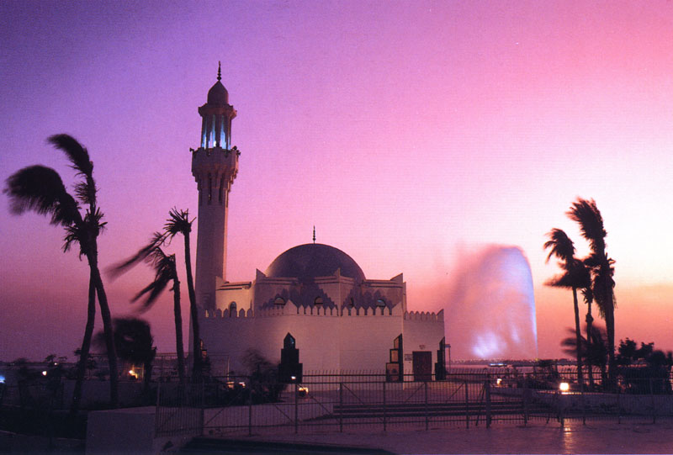
فقه السيرة النبوية
الجزء الأول
الجزء الثاني
الخاتمة

Slide 4

مدخل إلى السيرة
الوحي
الإيذاء على صوره
الدعوة السرية في مكة
الإبتعاد عن ميدان الصراع
عرض النبي نفسه على القبائل
الدعوة العلنية
عودة للبداية

Slide 5
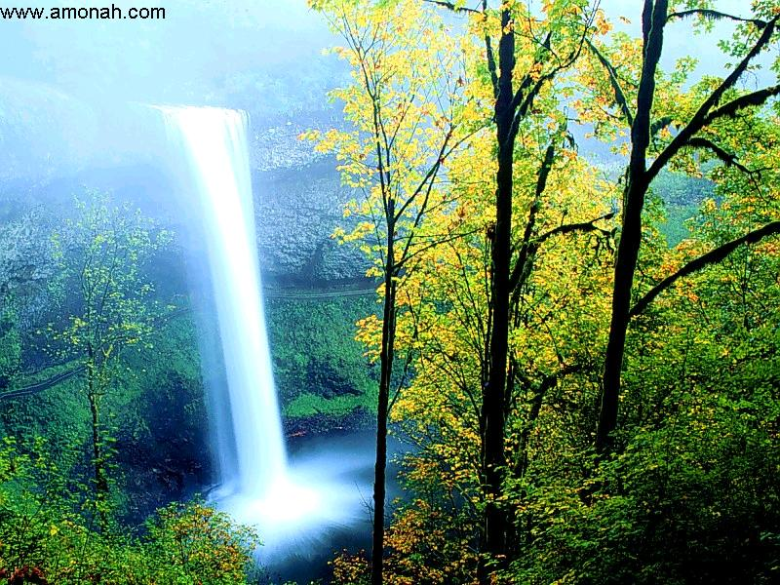

المقاطعة
لقد استخدم المشركون وسيلة لإرهاب المؤمنين وتخويفهم حتى يتراجعوا عن دينهم ، وهي وسيلة سجن المؤمنين وعزلهم ومقاطعتهم مقاطعة تامة ، فلا يبيعونهم ولا يشترون منهم ولا يسمحون لأي إنسان أن يقدم لهم يد العون والمساعدة ، فأصابهم كرب شديد .
وكتب السيرة تذكر أن قريشا قد أجمعت على حصار كل من أسلم في شعب أبي طالب ، ومقاطعة هؤلاء المؤمنين مقاطعة شاملة حتى جاعوا جوعا شديدا وأكلوا ورق الشجر وجلود النعال بعد نقعها في الماء ، واستمر هذا الحصار ثلاث سنوات .

Slide 6
يقال : كتبها منصور بن عكرمة بن هاشم ، ويقال : نضر بن الحارث ، والصحيح أنه بغيض بن عامر بن هاشم ، فدعا عليه رسول الله ـ  ـ فشلت يده. تم هذا الميثاق ، وعلقت الصحيفة في جوف الكعبة ، فانحاز بنو هاشم وبنو عبد المطلب مؤنهم وكافرهم ـ إلا أبا لهب ـ وحبسوا في شعب أبي طالب ليلة هلال المحرم سنة سبع من البعثة .

Slide 7
وكانوا ـ لا يخرجون من الشعب لشراء الحوائج إلا في الأشهر الحرم وكانوا يشترون من العير التي ترد مكة من خارجها ، ولكن أهل مكة كانوا يزيدون عليهم في السلعة قيمتها حتى لا يستطيعوا الشراء .

Slide 8
وكان حكيم بن حزام ربما يحمل قمحا إلى عمته خديجة ـ رضي الله عنها ـ وقد تعرض له مرة أبو جهل فتعلق به ليمنعه ، فتدخل بينهما أبو البختري ، ومكنه من حمل القمح إلى عمته .

Slide 9
وكان أبو طالب يخاف على رسول الله ـ  ـ ، فكان إذا أخذ الناس مضاجعهم يأمر رسول الله ـ  ـ أن يضطجع على فراشه ، حتى يرى ذلك من أراد اغتياله ، فإذا نام الناس أمر أحد بنيه أو إخوانه أو بني عمه فاضطجع على فراش رسول الله ـ  ـ وأمره أن يأتي بعض فرشهم .

Slide 10
وكان رسول الله ـ  ـ والمسلمون يخرجون في أيام الموسم ، فيلقون الناس ، ويدعونهم إلى الإسلام .

Slide 11
مرت ثلاثة أعوام كاملة والأمر على ذلك ، وفي المحرم سنة عشر من النبوة حدث نقض الصحيفة وفك الميثاق ، وذلك أن قريشا كانت بين راض بهذا الميثاق وكاره له ، فسعى في نقض الصحيفة من كان كارها لها . وكان أبو طالب جالسا في ناحية المسجد .

Slide 12
وإنما جاءهم لأن الله كان قد أطلع رسوله على أمر الصحيفة ، وأنه أرسل الأرضة فأكلت جميع ما فيها من جوى وقطيعة ظلم إلا ذكر الله عز وجل ، فأخبر بذلك عمه .

Slide 13
فخرج إلى قريش فأخبرهم أن ابن أخيه قد قال كذا وكذا ، فإن كان كاذبا خلينا بينكم وبينه ، وإن كان صادقا رجعتم عن قطيعتنا وظلمنا . قالوا : قد أنصفت .

Slide 14
وبعد أن دار الكلام بين القوم وبين أبي جهل ، قام المطعم بن عدي إلى الصحيفة ليشقها ، فوجد الأرضة قد أكلتها إلا ” باسمك اللهم ”. وما كان فيها من اسم الله فإنها لم تأكله .

Slide 15
ثم نقض الصحيفة ، وخرج رسول الله ـ  ـ ومن معه من الشعب ، وقد رأى المشركون آية عظيمة من آيات نبوته ، ولكنهم كما أخبر الله عنهم ،  وإن يروا كل آية يعرضوا ويقولوا سحر مستمر  أعرضوا عن هذه الآية وازدادوا كفرا إلى كفرهم .

Slide 16
وفي الختام ندعو الله أن يفك الحصار عن اخواننا المسلمين في فلسطين .. وفي العراق.... وفي كشمير .. وفي كل بلد يظلم فيه الاسلام.
وندعوإلى مقاطعة المنتجات الأجنبية ومآزرة اخواننا المسلمين.
عودة للبداية

Slide 17
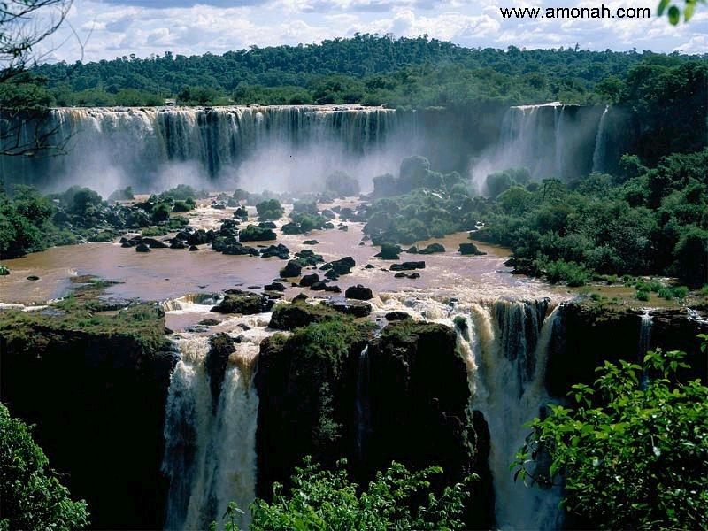
الخروج إلى الطائف

Slide 18
بعد انتهاء المقاطعة ، وفي شوال من العام العاشر للبعثة ، توالت المحن على رسول الله صلى الله عليه وسلم . فقد توفي عمه أبو طالب ، كما توفيت زوجته خديجة ، ففقد بموتهما ما كان يتمتع به من حماية ودعم . فتجرأت عليه قريش واشتدت في إيذائها له وللمسلمين ، فرأى الرسول صلى الله عليه وسلم أن يخرج إلى الطائف عله يجد نصيرا .

Slide 19
خرج الرسول عليه الصلاة والسلام إلى الطائف يعود أهلها من بني ثقيف إلى الإسلام ،وكان معه مولاه زيد بن حارثة رضي الله عنه فقدم على ثلاثة من أشراف القوم وهم : عبد ياليل ، ومسعود ، وحبيب بنو عمرو بن عمير ، وكانوا سادة ثقيف فجلس إليهم وكلمهم بما جاء له من نصرته على الإسلام ، والقيام معه على من خالفه من قومه ..
فقال أحدهم : هو يمرط ثياب الكعبة إن كان الله أرسلك .
وقال الثاني : أما وجد الله أحدا غيرك يرسله .

Slide 20
أما الثالث : فكان أعقل منهما فقال: والله لا أكلمك أبدا ، لئن كنت رسول الله لأنت أعظم خطرا من أن أرد عليك ،ولئن كنت تكذب على الله ، ما ينبغي أن أكلمك .
فقام رسول الله صلى الله عليه وسلم من عندهم ، وقد يئس من مناصرتهم له .
وقال لهم ( إذا فعلتم ما فعلتم فاكتموا عني ) كراهة أن يبلغ قومه عنه مجيئه لهم ، فيزدادوا إيذاء له ولأصحابه.
فردوه ردا منكرا واستهزءوا به ودفعوا سفهاءهم فوقفوا صفين وأخذوا يسبونه بألسنتهم و يرمونه بالحجارة .

Slide 21
فاحتمى صلى الله عليه وسلم إلى بستان لُعتبة وشيبة ابني ربيعه فتركوه وكانت الدماء تسيل من قدميه الطاهرتين . عندئذ توجه النبي صلى الله عليه وسلم إلى الله بالدعاء قائلا ((اللهم إليك اشكوا ضعف قوتي وقلة حيلتي وهواني على الناس ، يا أرحم الراحمين أنت رب المستضعفين وأنت ربي إلى من تكلني؟ إلى بعيد يتهجمني ؟ أم إلى عدو ملكته أمري ؟ إن يكن بك علي غضب فلا أبالي ،ولكن عافيتك هي أوسع لي ،أعوذ بنور وجهك الذي أشرقت له الظلمات ، وصلح عليه أمر الدنيا والآخرة ، من أن ينزل بي غضبك ، أو يحل علي سخطك ،لك العتبى حتى ترضى، ولا حول ولا قوة إلا بك)) .

Slide 22
فاستجاب الله له وأرسل إليه ملك الجبال فأستأذنه أن يطبق عليهم الأخشبين [وهما جبلان عظيمان بمكة ]، فقال صلى الله عليه وسلم : بل أرجو أن يخرج من أصلابهم من يعبد الله وحده لا يشرك به شيئا .

Slide 23
عداس و النبي صلى الله عليه وسلم:
لما رأى عتبة و شيبة ابنا ربيعه النبي صلى الله عليه وسلم والدماء تسيل من قدميه دعوا خادما لهم اسمه (عداس ) فقالا له : خذ قطفا من العنب إلى ذلك الرجل ( النبي صلى الله عليه وسلم ) فلما بدأ صلى الله عليه وسلم بالأكل قال : باسم الله .
فقال عداس : والله إن هذا الكلام ما يقوله أهل هذه البلاد .
فقال صلى الله عليه وسلم : من أي البلاد انت ؟ وما دينك؟

Slide 24
فقال عداس: نصراني من أهل نينوى.
فقال صلى الله عليه وسلم : من قرية الرجل الصالح يونس بن متى ؟
فقال عداس : وما أدراك بيونس بن متى ؟
قال النبي صلى الله عليه وسلم : ذاك أخي كان نبيا وأنا نبي ، فاكب عداس على رسول الله صلى الله عليه وسلم يقبل رأسه ويديه وقدميه .
فقال أحد أبناء ربيعه للآخر : لقد أفسد محمد عليك غلامك .

Slide 25
فلما رجع إليهما عداس سألاه.
فقال : لا يوجد على وجه الأرض خير من هذا ، لقد أخبرني بخبر لا يعلمه إلا بني .
فقالا له : لا يصدنك عن دينك ، فإن دنيك خير من دينه .

Slide 26
عودة النبي صلى الله عليه وسلم إلى مكة
وفي الطريق وهو راجع إلى مكة بعث الله إليه نفرا من الجن استمعوا إلى القرآن ، فآمنوا به ، وقد ذكر الله ذلك في سورتي الأحقاف والجن :
قال تعالى :(( وإذ صرفنا إليك نفرا من الجن يستمعون القرآن فلما حضروا قالوا أنصتوا فلما قضي ولوا إلى قومهم منذرين ، قالوا يا قومنا إنا سمعنا كتابا أنزل من بعد موسى مصدقا لما بين يديه يهدي إلى الحق وإلى طريق مستقيم ، يا قومنا أجيبوا داعي الله وأمنوا به يغفر لكم من ذنوبكم ويجركم من عذاب أليم ))

Slide 27
وقال تعالى :(( قل أوحي إلي أنه استمع نفر من الجن فقالوا إنا سمعنا قرآنا عجبا ، يهدي إلى الرشد فآمنا به ولن نشرك بربنا أحدا )).
وقد أرسل النبي صلى الله عليه وسلم إلى المطعم بن عدي ليجيره في دخوله إلى مكة فأجابوه إلى ذلك ، فدخل إلى مكة في جواره .
فطاف بالكعبة ودخل منزله في حراسة المطعم وأولاده ، واستمر يدعو الى الإسلام بثبات وعزيمة

Slide 28
وقد قال النبي صلى الله عليه وسم يوم بدر عندما رأى الأسرى ( لو كان المطعم ابن عدي حيا ثم كلمني في هؤلاء النتنى لتركهم له ).
عودة للبداية

Slide 29
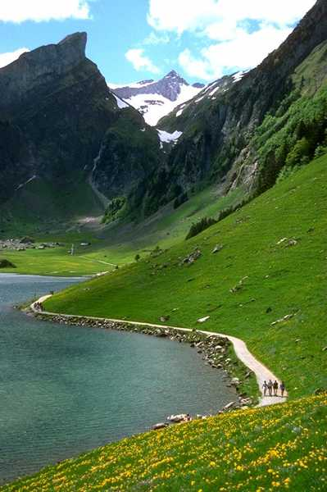
معا على الدرب
ولا تنسونا من صالح دعائكم

